Slide 1
AVANCE DEL PROYECTO
Docente – Edwige Jazzmin Novelo Villegas
Integrantes del Equipo –
Asbiel Said Frausto Flores #AL03103841
Gamaliel Alejandro Mora Montemayor #AL03110093

Slide 2
Reducción de tareas manuales con Terraform, Ansible y CI/CD
La automatización elimina tareas repetitivas, acelera procesos y reduce errores humanos, mejorando la eficiencia operativa.
Terraform: Infraestructura como código (IaC). Permite crear, modificar y destruir infraestructura en la nube de forma automática
Ansible: Automatiza configuraciones y despliegues en múltiples servidores sin necesidad de agentes.
CI/CD: Permite integrar, probar y desplegar software automáticamente con herramientas como Jenkins, GitHub Actions o GitLab CI.

Slide 3
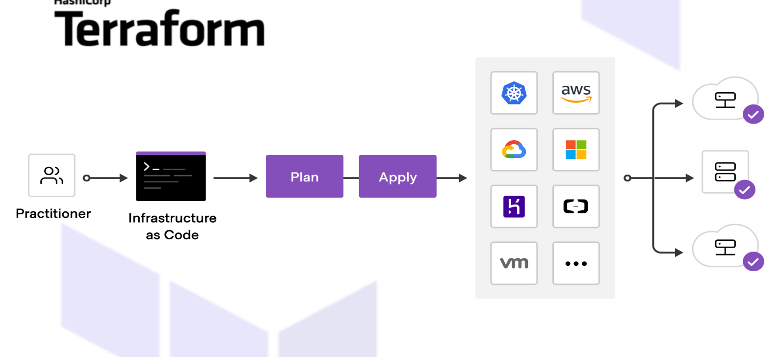
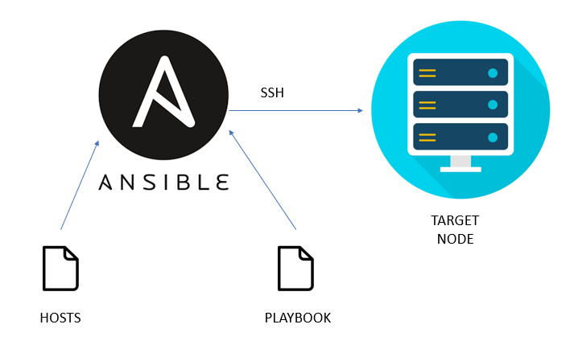

Slide 4
Integración y colaboración entre DevOps con Agile
Las metodologías ágiles promueven la comunicación constante, ciclos de trabajo cortos y equipos multidisciplinarios, integrando a desarrollo y operaciones en un solo flujo de trabajo.
Algunos conceptos y metodologías importantes son las siguientes:
Equipos integrados: Dev y Ops trabajan juntos desde la planificación hasta el mantenimiento.
Sprints iterativos: Entregas pequeñas y frecuentes facilitan la retroalimentación rápida.
Scrum/Kanban: Herramientas ágiles que visualizan tareas y flujos de trabajo.
Daily stand-ups: Reuniones breves para sincronizar el equipo.
Cultura compartida: Todos son responsables de la entrega y estabilidad del software.

Slide 5
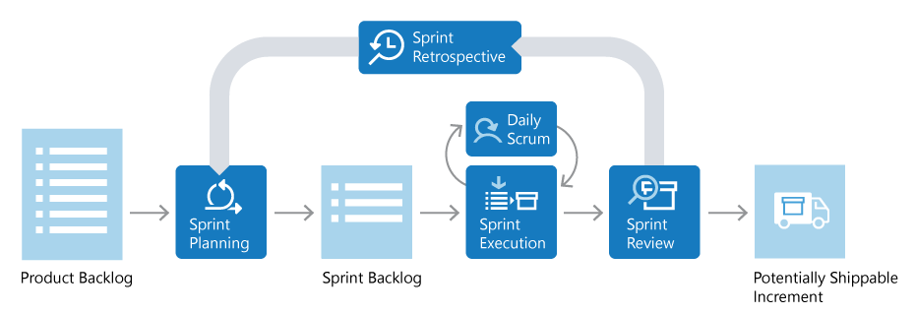
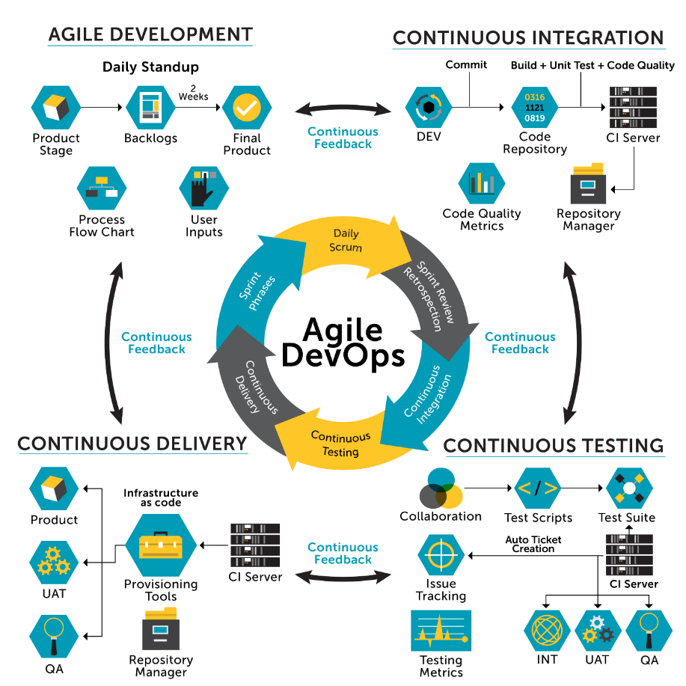

Slide 6
Registro de métricas en tiempo real con AWS CloudWatch
AWS CloudWatch es una herramienta de monitoreo que permite recopilar, visualizar y analizar métricas de recursos y aplicaciones en tiempo real, facilitando la toma de decisiones informadas.
¿Qué puedes medir con CloudWatch?
Uso de CPU, memoria y almacenamiento.
Tráfico de red y errores HTTP.
Eventos del sistema, logs de aplicaciones.
Métricas personalizadas definidas por el usuario.
Funcionalidades clave:
Dashboards dinámicos: Visualiza métricas en gráficos personalizados.
Alarmas automáticas: Notifica cuando se superan ciertos umbrales.
Logs centralizados: Agrupa eventos para diagnóstico rápido.

Slide 7
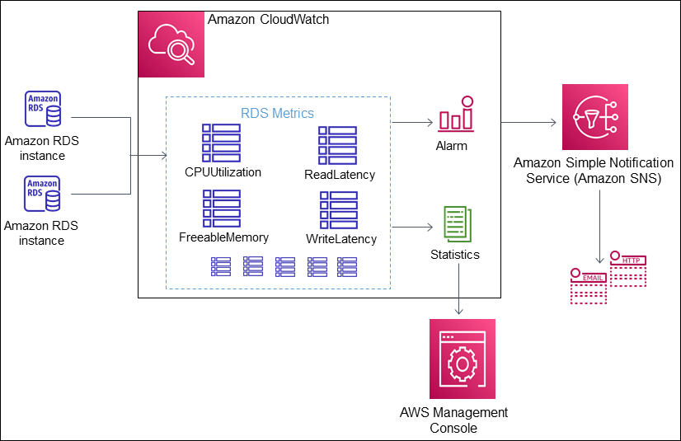

Slide 8
Aplicación de DevSecOps con SonarQube: Seguridad desde el código
DevSecOps integra la seguridad en cada etapa del ciclo de vida del desarrollo. Con herramientas como SonarQube, se identifican vulnerabilidades, bugs y malas prácticas automáticamente durante la construcción del software.
¿Qué hace SonarQube?
Escanea el código fuente en busca de:
Vulnerabilidades de seguridad.
Bugs.
"Code smells" (malas prácticas).
Genera reportes detallados con recomendaciones.
Se integra fácilmente en pipelines de CI/CD.
Integración típica en DevSecOps:
El desarrollador hace commit del código.
SonarQube analiza el código en el pipeline.
Si hay errores críticos, el pipeline se detiene.
Solo el código seguro pasa a producción.

Slide 9
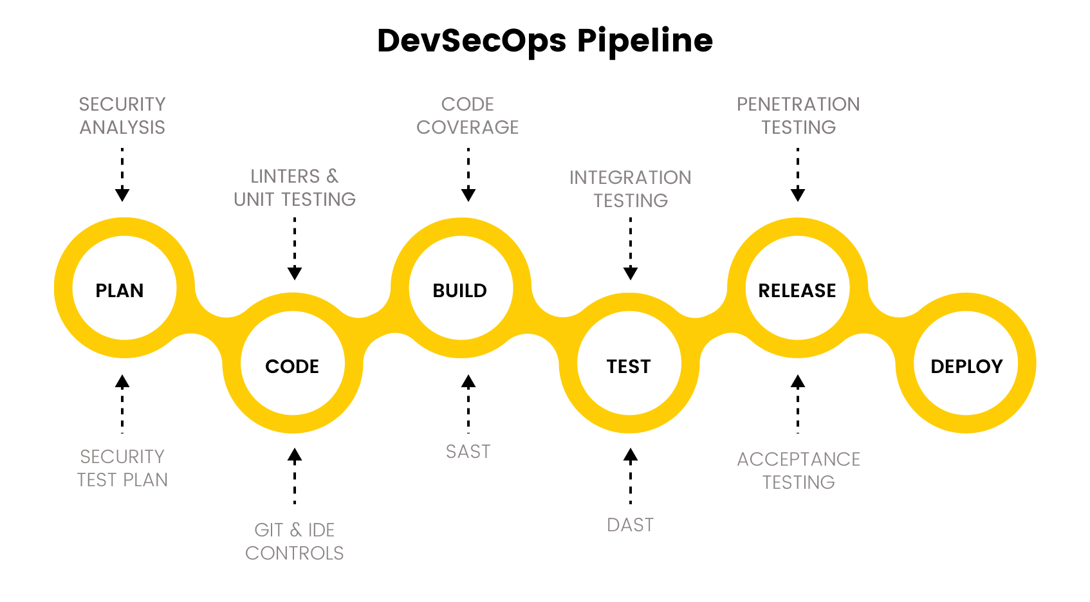

Slide 10
Automatización eficiente con CI/CD y AWS CodePipeline
AWS CodePipeline es un servicio que automatiza todo el proceso de entrega continua, permitiendo realizar despliegues más rápidos, seguros y sin intervención manual.
¿Cómo optimiza los tiempos de despliegue?
Automatiza cada fase: desde el commit hasta el despliegue en producción.
Despliegue continuo: cada cambio aprobado pasa automáticamente por build, test y deploy.
Paraleliza tareas: ejecuta pruebas y análisis de forma simultánea.
Reduce errores humanos: al eliminar pasos manuales y repetitivos.
Integra con otras herramientas: como GitHub, Jenkins, SonarQube, CloudFormation, etc.

Slide 11
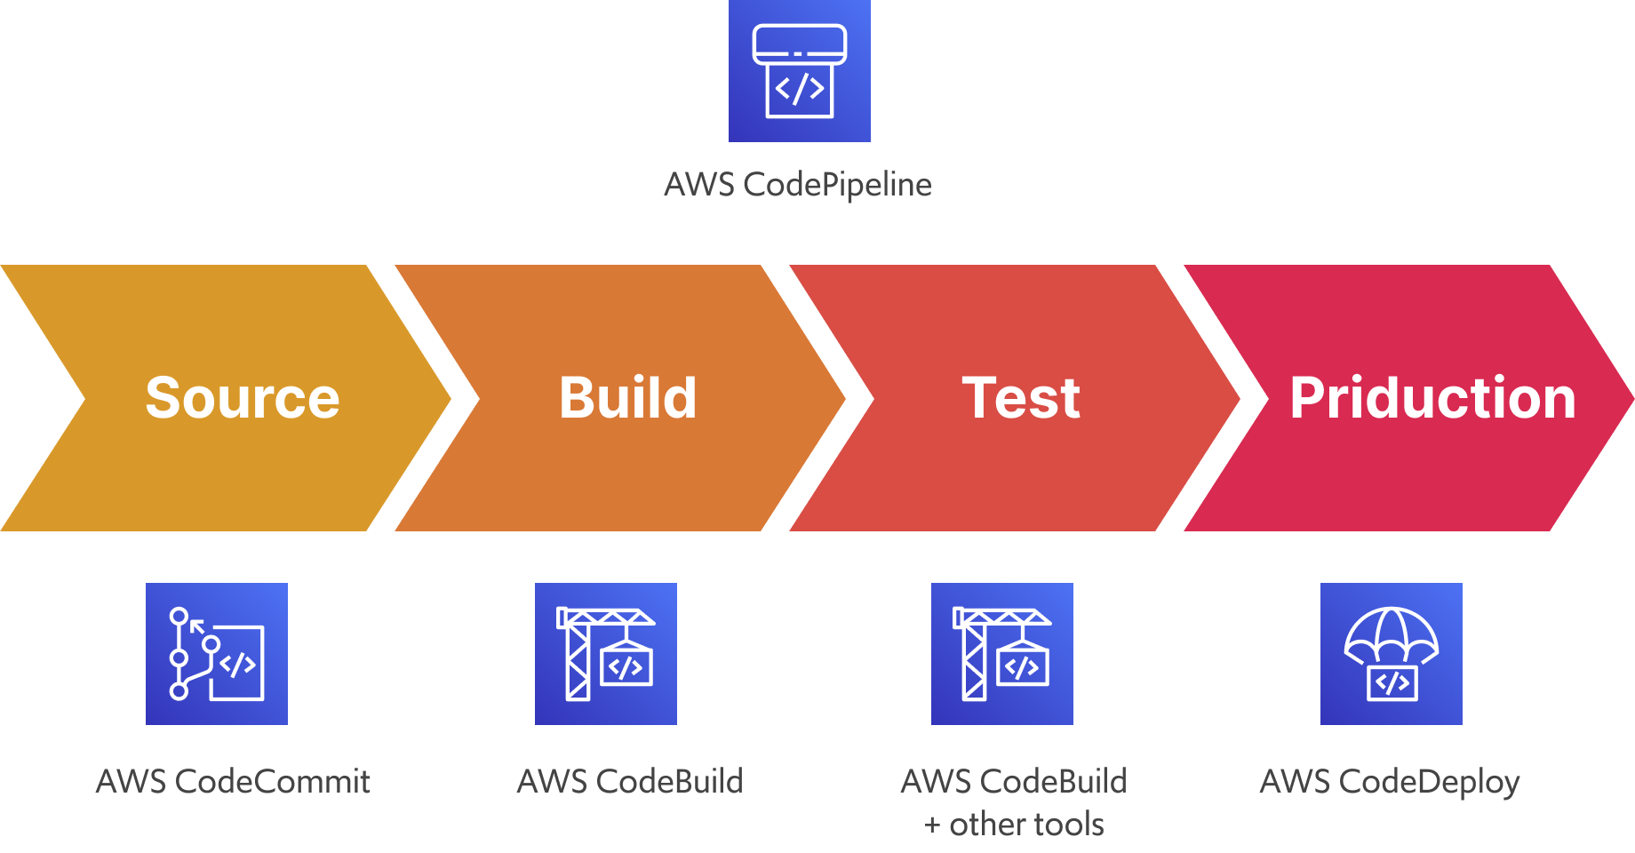

Slide 12
Pruebas automatizadas: clave para estabilidad y confiabilidad
Tipos comunes de pruebas automatizadas:
Las pruebas automatizadas permiten validar el comportamiento de las aplicaciones de forma rápida, repetible y sin intervención humana, garantizando que el software funcione correctamente a medida que evoluciona.
¿Por qué son tan importantes?
Detectan errores tempranamente, antes de que lleguen a producción.
Aumentan la confiabilidad del software al ejecutarse en cada cambio de código.
Mejoran la velocidad de entrega, ya que no dependen de pruebas manuales.
Facilitan el mantenimiento del código (refactorizaciones más seguras).
Se integran fácilmente en pipelines CI/CD (CodeBuild, GitHub Actions, Jenkins...).
Tipos comunes de pruebas automatizadas:
Tipo | Descripción breve
Unitarias | Verifican funciones/métodos individuales.
De integración | Prueban la interacción entre componentes.
De sistema/funcionales | Validan escenarios completos del sistema.
De regresión | Aseguran que cambios no rompan funcionalidades.

Slide 13
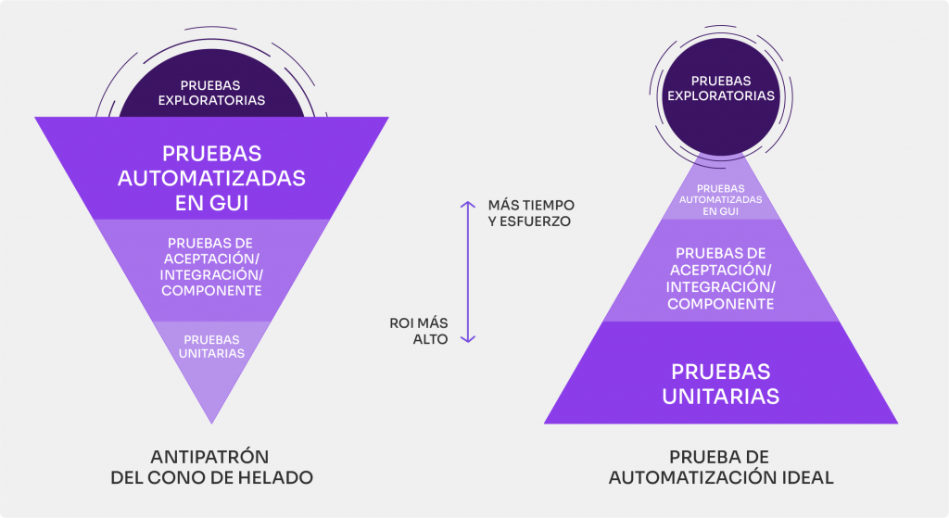

Slide 14
Monitoreo y alertas con AWS CloudWatch para una respuesta ágil a problemas
AWS CloudWatch como ya mencionamos anteriormente es una herramienta esencial para monitorear el rendimiento de los recursos de AWS en tiempo real. Mediante la configuración de alertas, se puede detectar y responder rápidamente a posibles problemas en la infraestructura.
¿Cómo funciona la configuración de alertas en CloudWatch?
Monitoreo continuo:
CloudWatch recopila métricas y logs de diferentes servicios de AWS (EC2, RDS, Lambda, etc.).
Definición de umbrales:
Configuras umbrales de alerta para métricas específicas como uso de CPU, memoria, latencia o errores.
Alertas automáticas:
Cuando se alcanza un umbral predefinido, CloudWatch dispara una alerta automáticamente.
Notificaciones:
Las alertas se envían a través de Amazon SNS (Simple Notification Service), correo electrónico o incluso mensajes SMS.
Respuestas automáticas:
Puedes configurar acciones automáticas (por ejemplo, auto-escalado, ejecución de Lambda) en respuesta a las alertas.
Ejemplo de configuración de alerta:
Definir métrica: Por ejemplo, Uso de CPU de una instancia EC2.
Establecer umbral: Si el Uso de CPU supera el 80% durante 5 minutos.
Configurar acción: Enviar una alerta por correo y escalar automáticamente la capacidad de la instancia EC2.

Slide 15
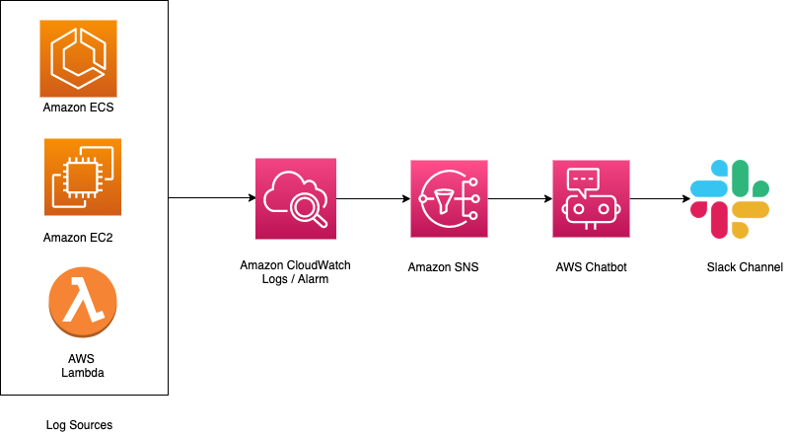

Slide 16
Modulo 3 - Laboratorio 2 Creación de instancias de Amazon EC2 - Tarea 1 -

Slide 17
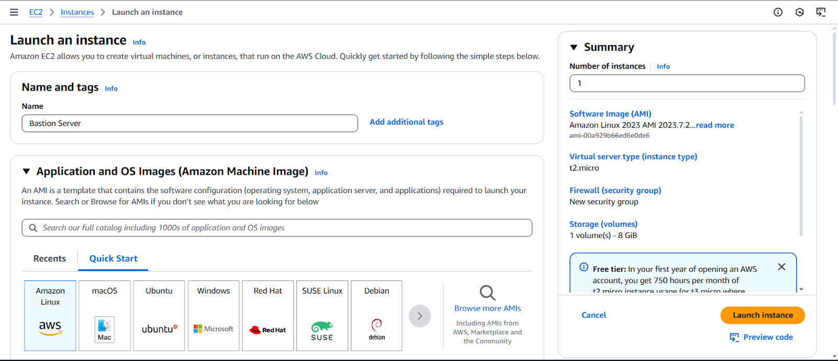
- Paso 1 -
Comenzamos llegando a la pantalla de Launch an instance de la siguiente forma (Servicios > Launch Instance).

Slide 18
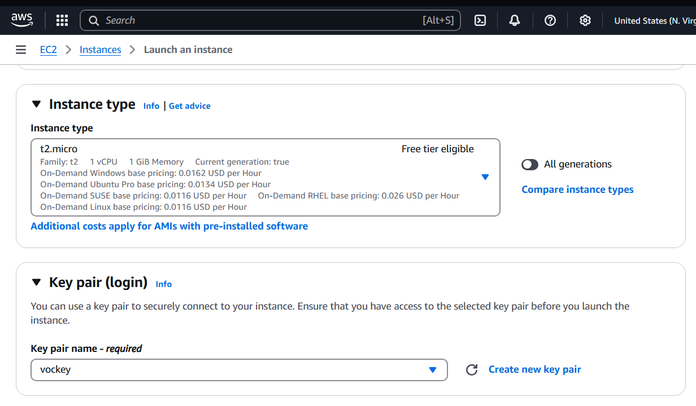
- Paso 2 -
Personalizamos nuestra instancia con el nombre “Bastión Server” y definimos nuestro tipo de instancia en este caso como “t2.micro”.
Agregamos un par de claves como “vockey”

Slide 19
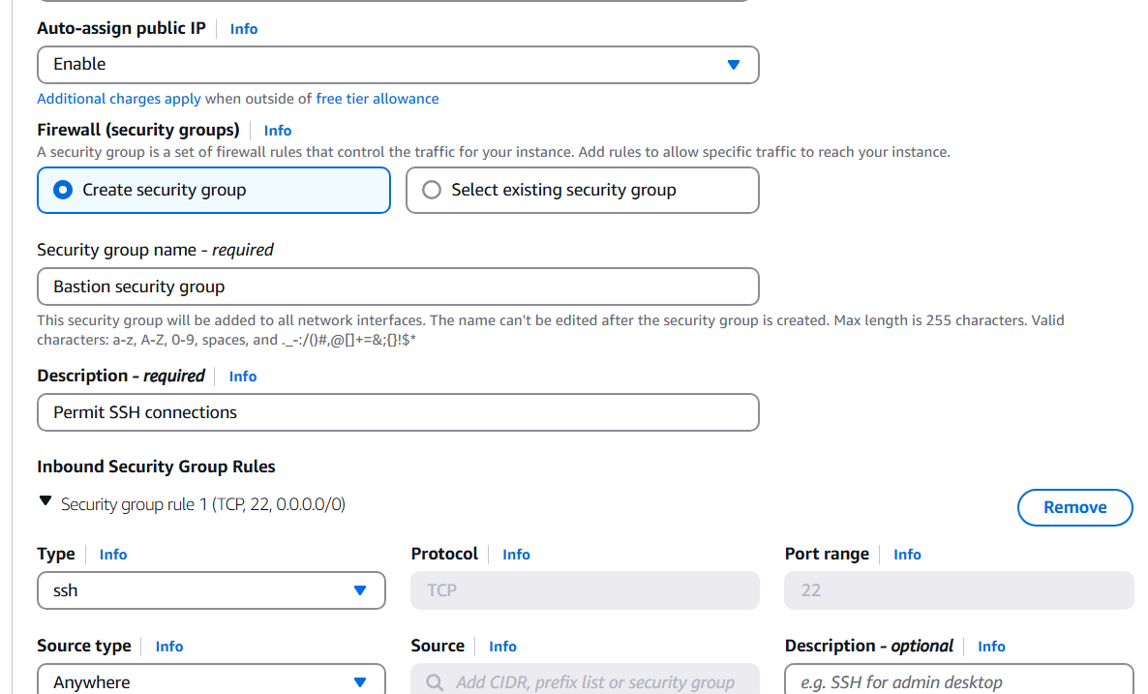
- Paso 4 -
Para configurar la red hay que seguir los siguientes pasos:
En VPC, seleccione la Lab VPC (VPC del laboratorio).
En Subred acepte la subred pública.
Mantenga la configuración de Asignar automáticamente la IP pública en Habilitada.
En Firewall (grupos de seguridad), mantenga seleccionada la opción predeterminada Crear grupo de seguridad.
Configure el grupo de seguridad:
Nombre del grupo de seguridad : Bastion security group
Descripción: Permit SSH connection

Slide 20
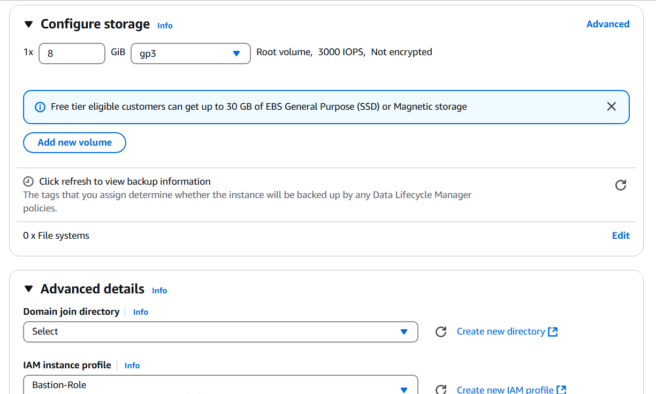
- Paso 5 -
Después configuraremos el almacenamiento, ingresaremos detalles y iniciaremos la instancia, siga los siguientes pasos:
En la sección Configure storage (Configurar almacenamiento), mantenga la configuración predeterminada.
En la sección Advanced details (Detalles avanzados), en IAM instance profile (Perfil de instancias de IAM), seleccione Bastion-Role (Rol bastión)
En la parte inferior del panel Summary (Resumen) a la derecha de la pantalla, elija Launch instance (Iniciar instancia)

Slide 21
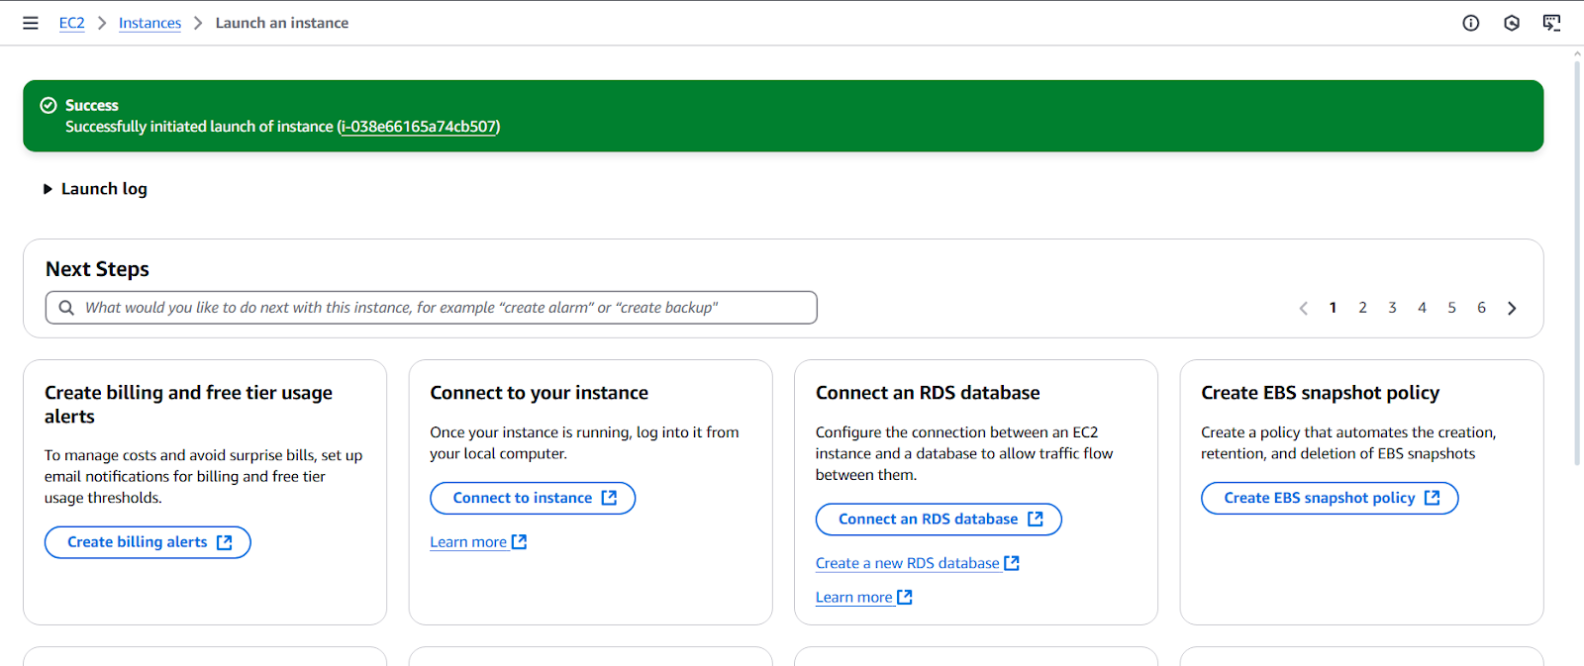
- Paso 6 -
Nos dirigimos a View all instances y buscamos la que acabamos de crear (Bastion Server), al principio aparecerá Pendiente y depues En Ejecucion.

Slide 22
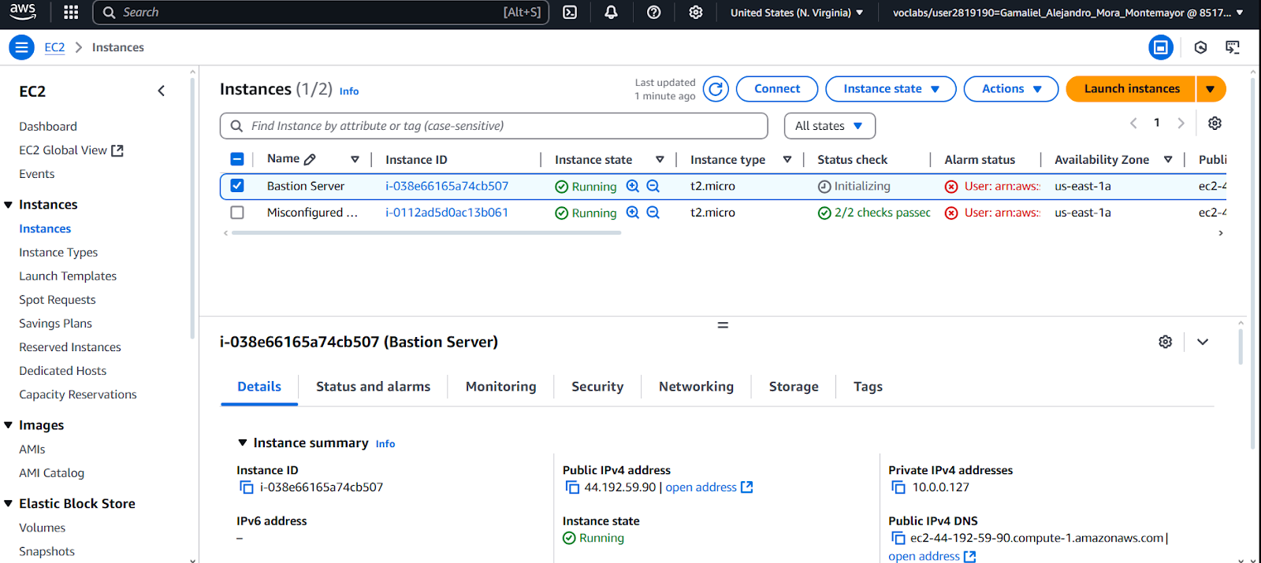
- Paso 7 -
Por ultimo verificamos los detalles de nuestra instancia donde podemos observar su estado como Running y Checks passed.

Slide 23
Modulo 3 - Laboratorio 2 Iniciar sesión en el servidor bastión - Tarea 2 -

Slide 24
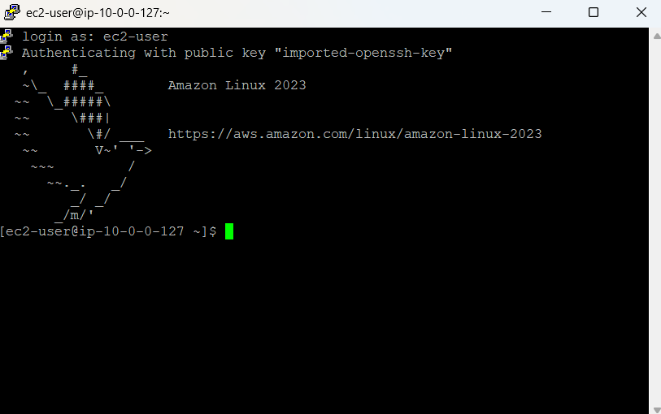
- Paso 1 -
Configuramos Putty e ingresamos con las credenciales que nos proporciona el laboratorio

Slide 25
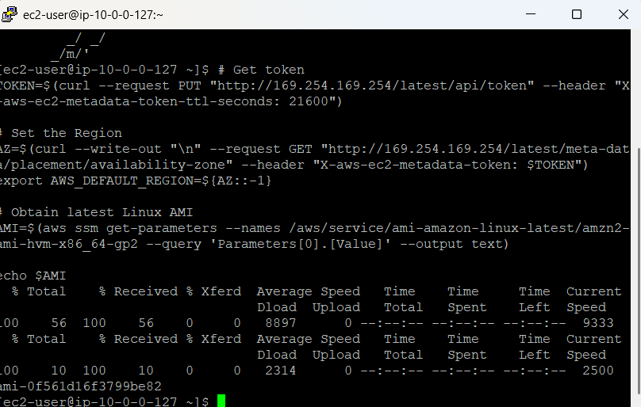
- Paso 2 -
Ingresamos los siguientes comandos a la terminal de Putty:
Estos comandos hicieron lo siguiente:
Generó un token que se puede utilizar en el servicio de metadatos de instancia v2 (IMDSv2)
Obtuvo la región en la que se ejecuta la instancia
Llamó a AWS Systems Manager (ssm) y usó el comando get-parameters para recuperar un valor de Parameter Store
La AMI solicitada era para Amazon Linux 2023 (al2023-ami)
El ID de la AMI se guardó en una variable de entorno llamada AM

Slide 26
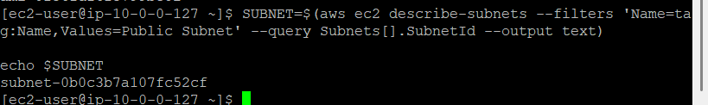
- Paso 3 -
Obtenemos la subred que se debe de utilizar de la siguiente manera:
La nueva instancia se debe iniciar en una subred pública. Cuando inicia una instancia, se puede especificar
el SubnetId (ID de subred).

Slide 27
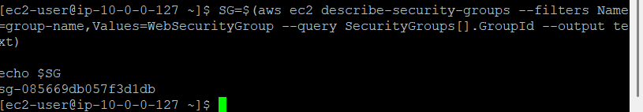
- Paso 4 -
Obtenemos el grupo de seguridad que se usara.

Slide 28
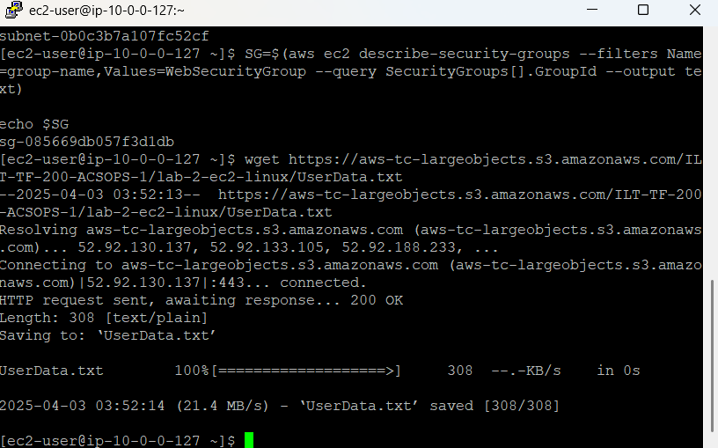
- Paso 5 -
Descargamos una secuencia de comandos de datos del usuario

Slide 29
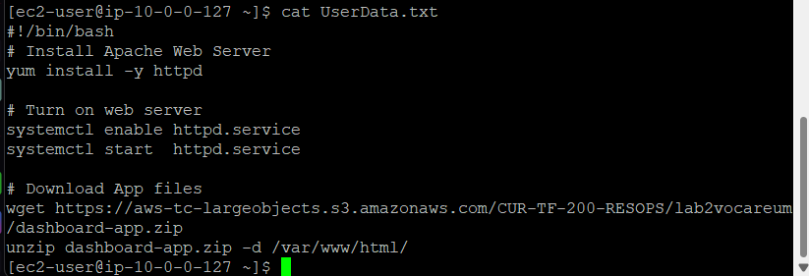
- Paso 6 -
Una vez que descargamos la secuencia de comandos usamos el siguiente comando para ver precisamente lo que descargamos

Slide 30
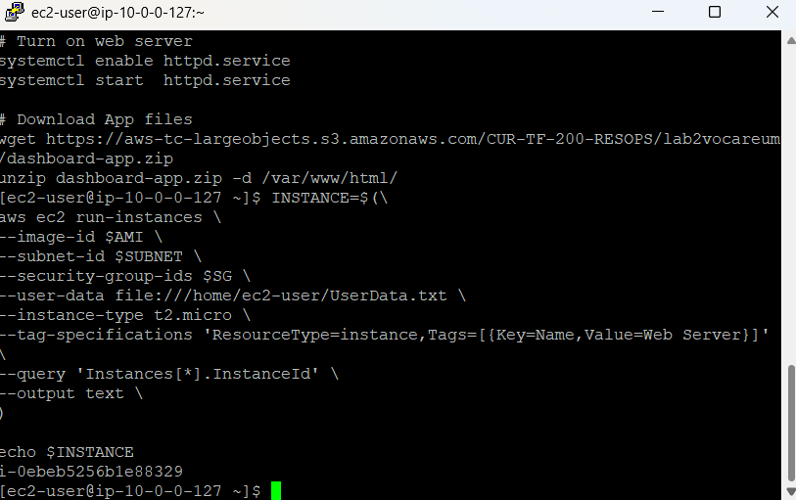
- Paso 7 -
Iniciamos la instancia con el siguiente comando:
INSTANCE=$(\
aws ec2 run-instances \
--image-id $AMI \
--subnet-id $SUBNET \
--security-group-ids $SG \
--user-data file:///home/ec2-user/UserData.txt \
--instance-type t2.micro \
--tag-specifications 'ResourceType=instance,Tags=[{Key=Name,Value=Web Server}]' \
--query 'Instances[*].InstanceId' \
--output text \
)
echo $INSTANC

Slide 31
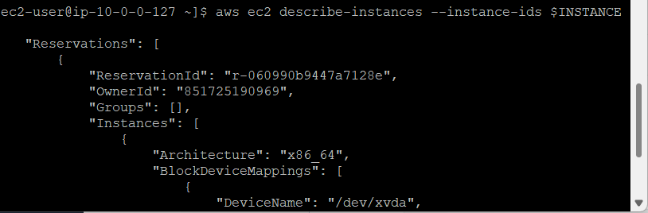
- Paso 8 -
Esperamos a que se inicie la instancia pero para ello debemos de ingresar el siguiente comando
aws ec2 describe-instances --instance-ids $INSTANC

Slide 32
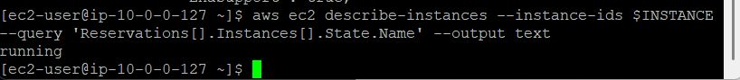
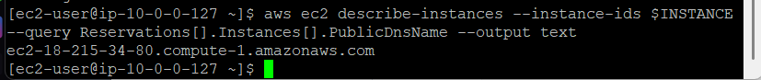
- Paso 9 -
Pegamos el siguiente comando:
aws ec2 describe-instances --instance-ids $INSTANCE --query
'Reservations[].Instances[].State.Name' --output text
Probamos el servidor web para eso pegamos el siguiente comando el cual nos devuelve un Nombre de DNS de la instancia, esta DNS nos va a servir para buscar nuestra pagina web en el navegador.
aws ec2 describe-instances --instance-ids $INSTANCE --query
Reservations[].Instances[].PublicDnsName --output text

Slide 33
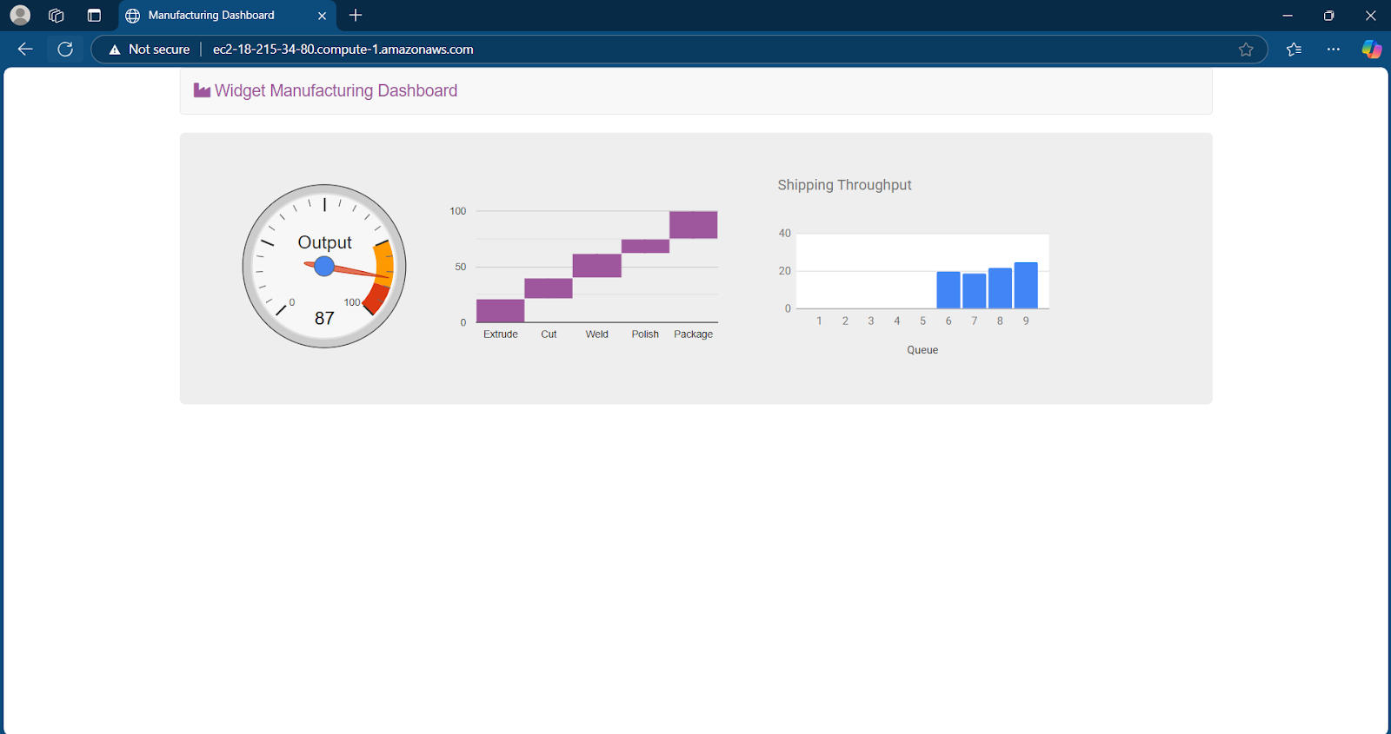
- Evidencia -

Slide 34
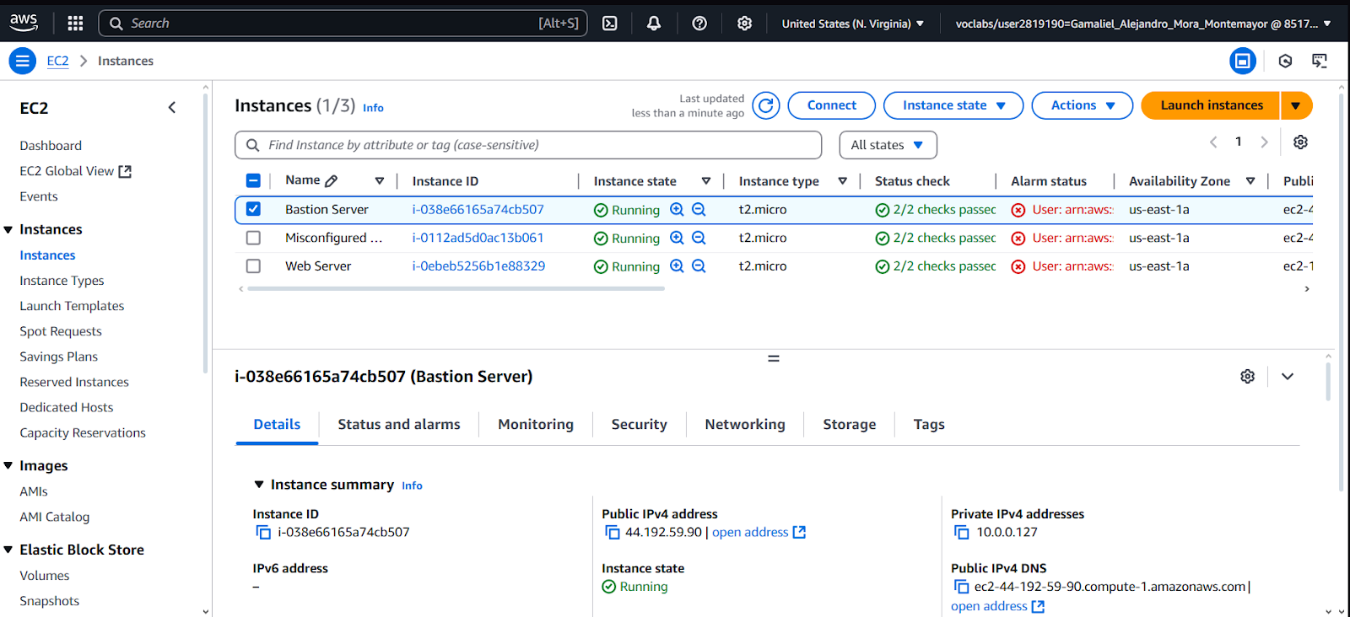
- Paso 10 -
Nos regresamos a la Consola de Administracion de EC2, ahora podemos observar que se creo una nueva instancia llamada Web Server.

Slide 35
Actividad 3 – Modulo 3 Solucionar problemas en la creación de una instancia de EC2
mediante la AWS CLI

Slide 36
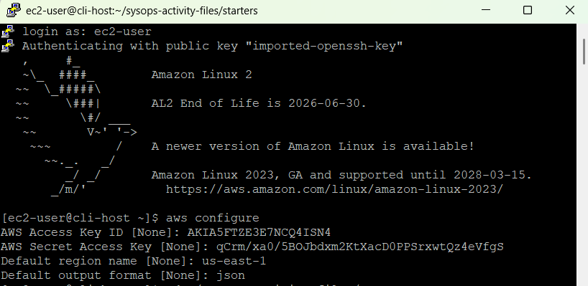
- Paso 1 -
Configuramos Putty y el CLI e ingresamos con las credenciales proporcionadas por AWS.

Slide 37
- Paso 2 -
Creamos una instancia EC2 dentro de la terminal del CLI utilizando el siguiente comando.
cd ~/sysops-activity-files/starters
cp create-lamp-instance.sh create-lamp-instance.backu
Ahora abrimos el archivo de secuencia de comandos create-lamp-instance.sh en su editor de texto de líneas de comandos utilizando VI.
vi create-lamp-instance.sh

Slide 38
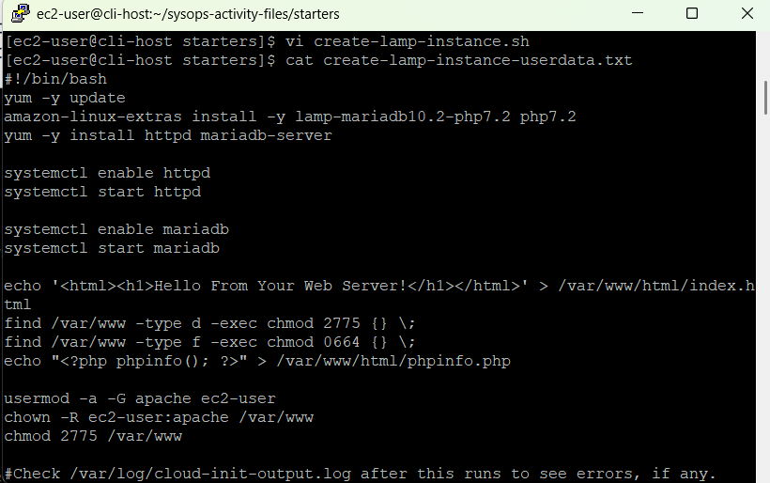
- Paso 3 -
Visualizamos el contenido del script de datos de usuario al ejecutar el siguiente comando:
cat create-lamp-instance-userdata.txt
Estos comandos instalarán un servidor web, PHP y un servidor de base de datos

Slide 39
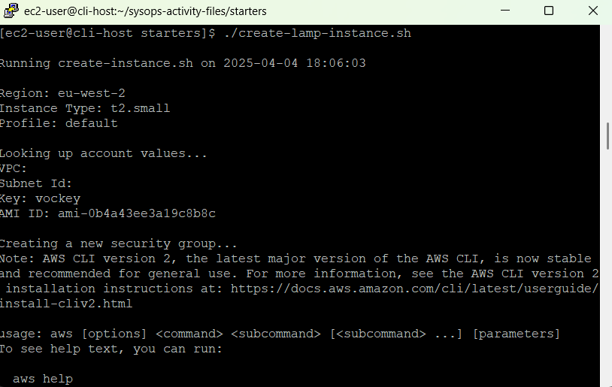
- Paso 4 -
Ejecutamos el Script con este comando ./create-lamp-instance.sh

Slide 40
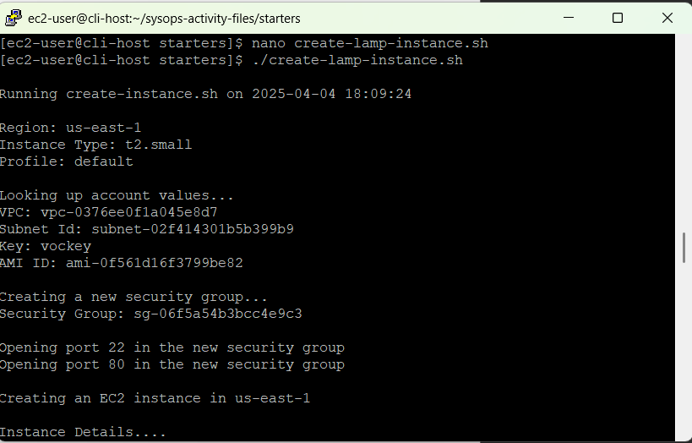
- Solución Problema 1 -
La región está configurada como eu-west-2, pero tenemos que el usuario tiene la us-east-1.
Usamos el ediror nano para modificar el script con el siguiente comando:
nano create-lamp-instance.sh
Los cambios mas significativos son el cambio de región de Eu-east-2 > Eu-east-1

Slide 41
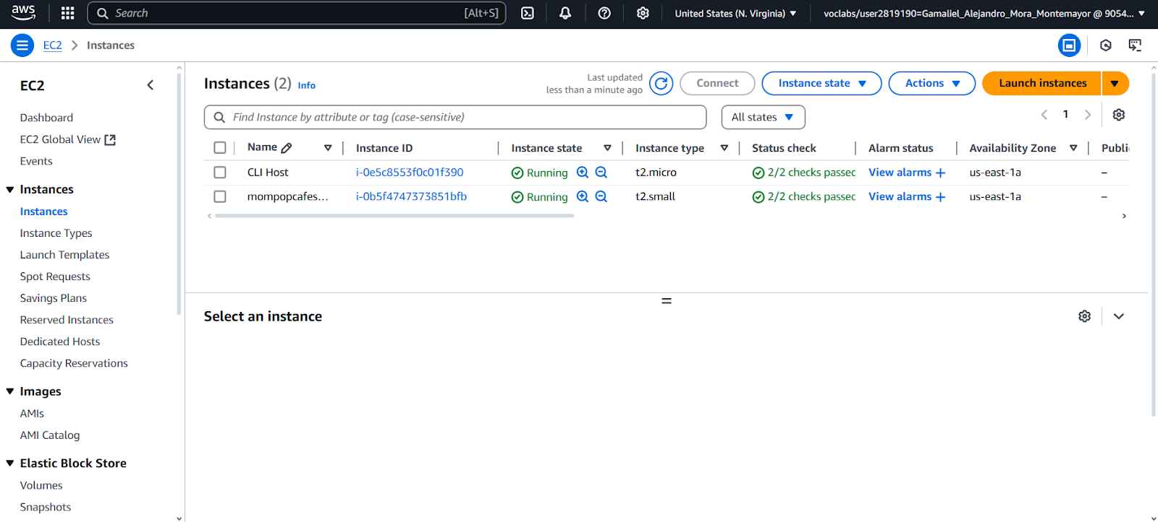
- Solución Problema 2 -
La llamada a run-instances tiene éxito y se le asigna una dirección IP pública a la instancia. Sin embargo, cuando intenta utilizar SSH para conectarse a la instancia con el archivo de par de claves, no puede conectarse (error de Permiso denegado).
- Pasos para solucionar el problema - Paso 1. Identificamos el error: tenemos un problema al asignar los permisos, los vamos a modificar.
Paso 2. Vamos a la consola de AWS, EC2, Instances y refrescamos las instancias para que aparezca la de Mompopcafeserver.

Slide 42
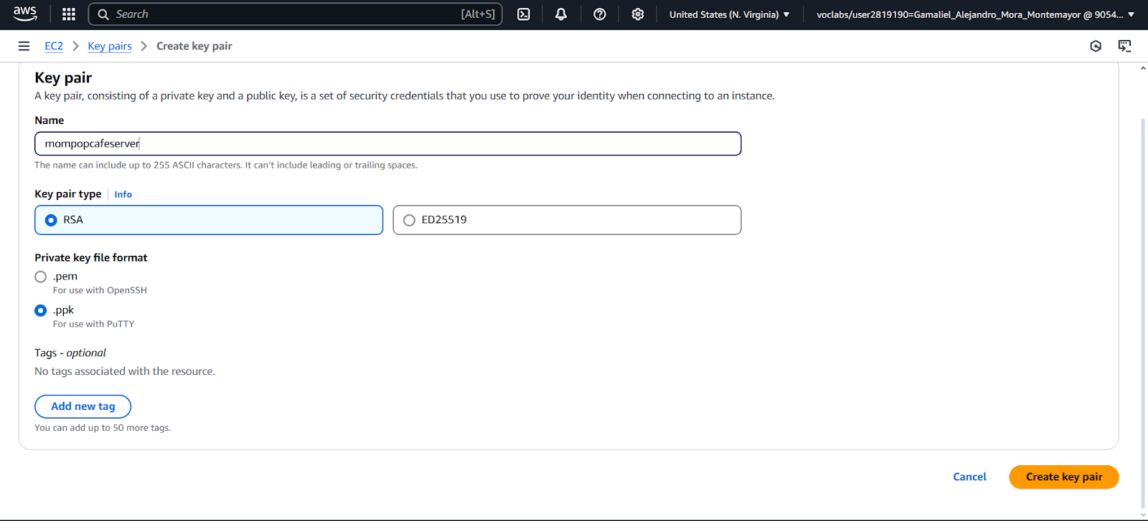
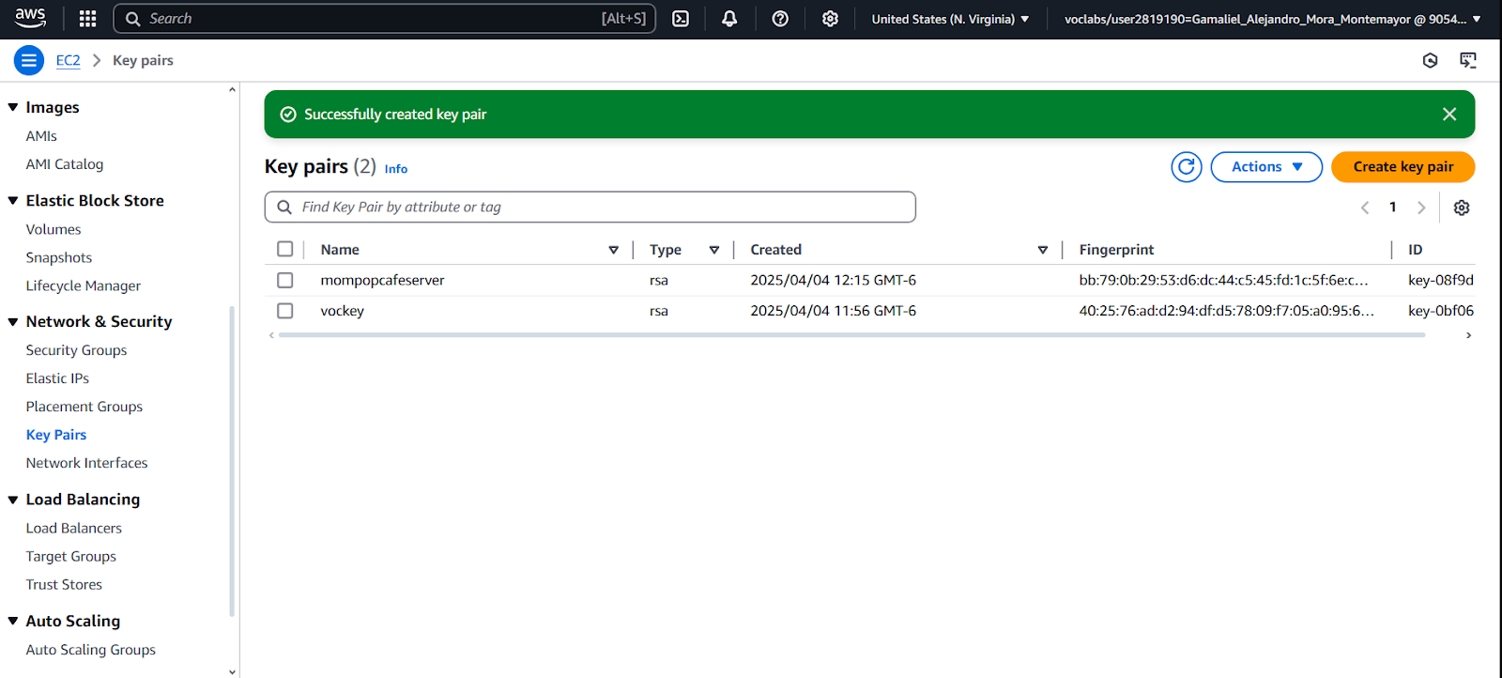
Paso 3. Creamos la key pair para poder configurar los permisos en el script.
Paso 4. Si todo sale bien así debería de aparecer en pantalla.

Slide 43
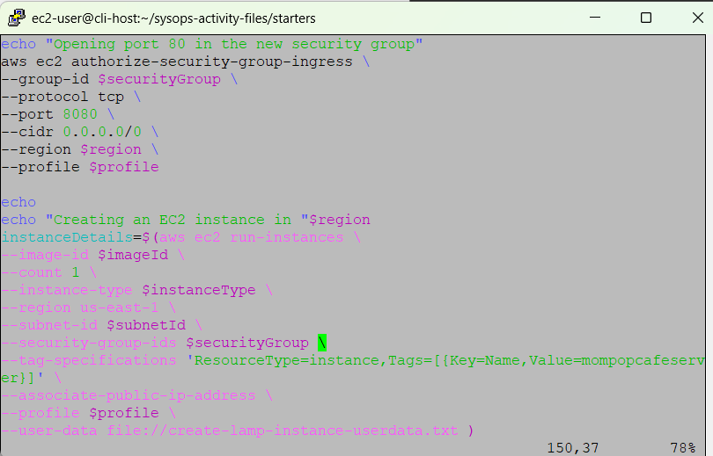
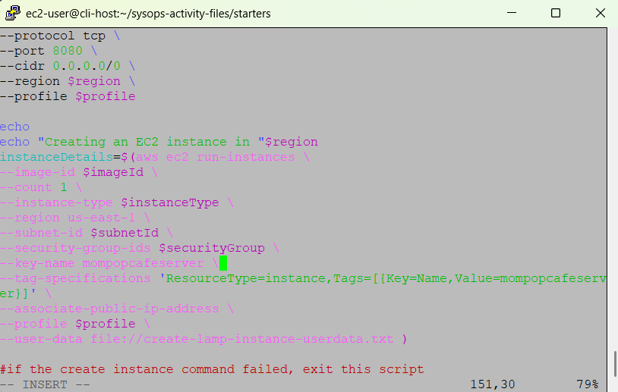
Paso 5. Ahora modificamos el script mediante Vi.
De:
A:

Slide 44
Paso 6. Por ultimo regresamos a Putty y ejecutamos el siguiente comando:
Con esto hemos solucionado el Problema 2.

Slide 45
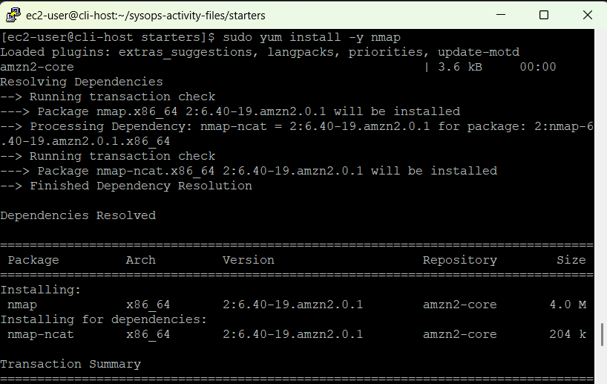
- Solución Problema 3 -
Se crea la instancia y se establece una conexión SSH exitosa pero no se puede cargar la página web de prueba
Pasos para solucionar el problema –
Paso 1. En la consola de Putty escribimos el siguiente comando:
sudo yum install -y nmap

Slide 46
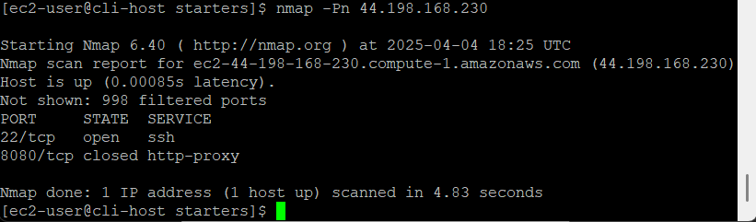
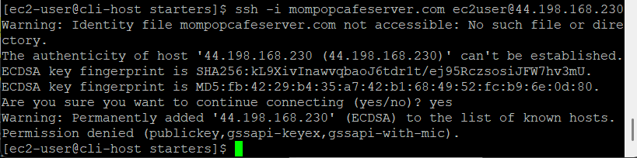
Paso 2. Luego escribimos otro comando pero cambiando la Ip por la que estamos usando nosotros.
nmap –Pn 44.198.168.230
Paso 3. Escribimos otro comando CON NUESTRA ip
ssh -i mompopcafeserver.com ec2-user@44.198.168.230

Slide 47
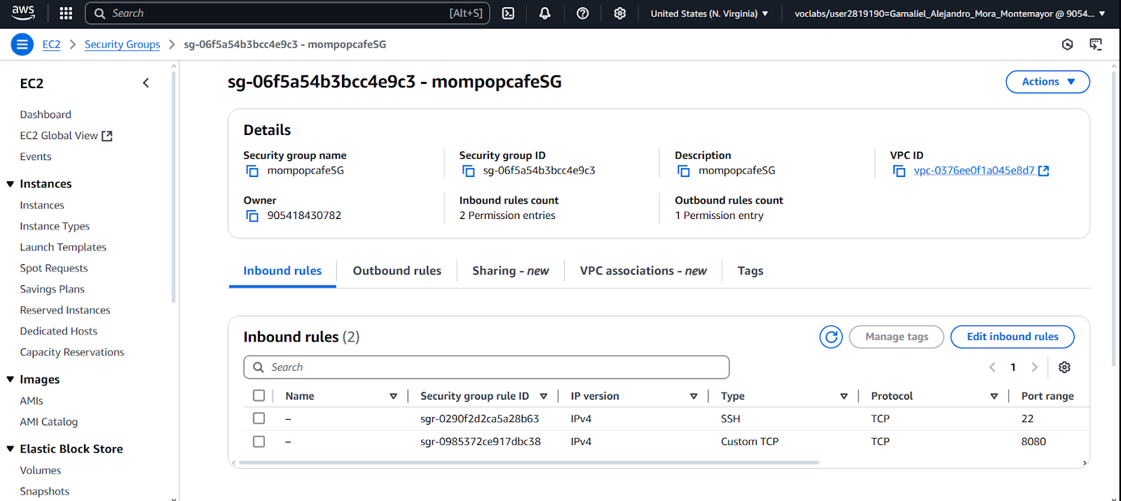
Paso 4. Ahora vamos a agregar el puerto 80, dentro la instancia nos vamos a la pestaña Security, aquí le damos clic en el enlace que viene debajo de Security groups

Slide 48
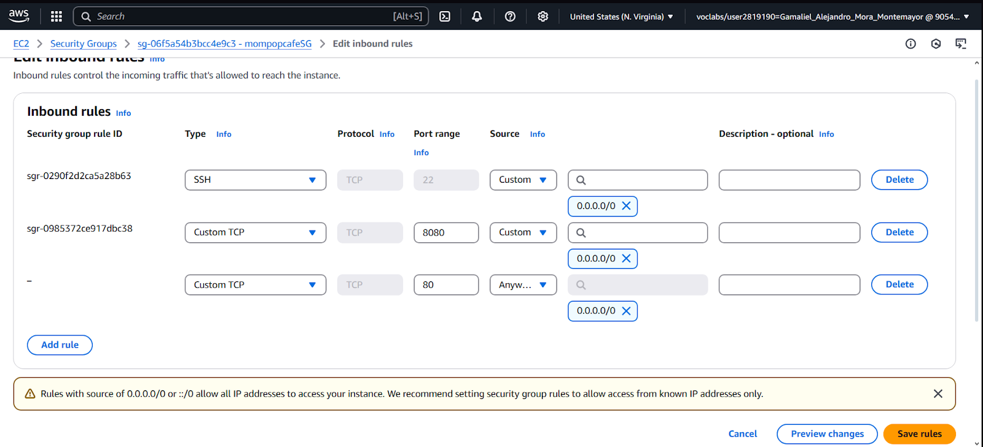
Paso 5. Después, vamos a crear una nueva regla para agregar el puerto 80. Damos clic en Add rule, le ponemos Custom TCP, puerto 80, Source Anywhere-IPv4 y Save Rule

Slide 49
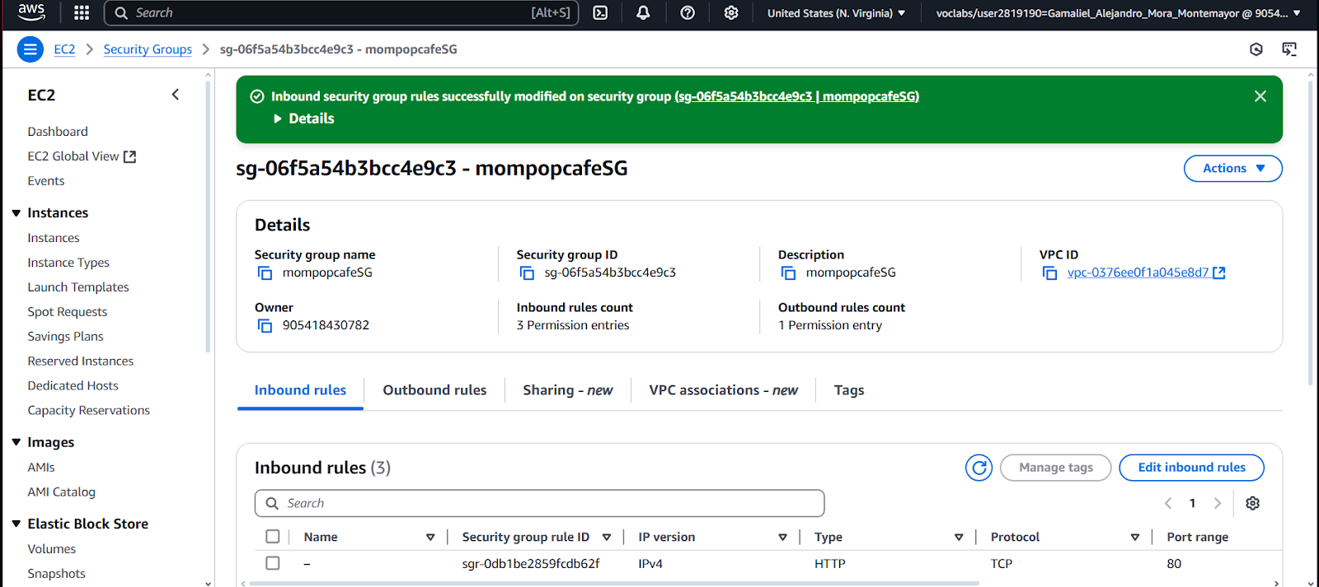
Paso 6. Si todo sale bien debería de aparecer asi en pantalla.

Slide 50
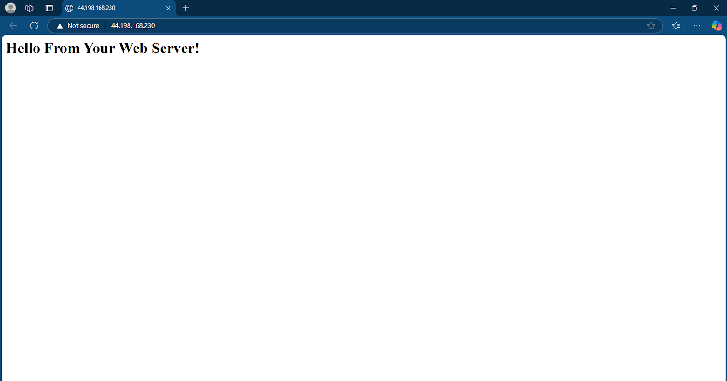
Paso 6. Verificamos la conexión con el Web Server.
Con esto acaba el problema 3.

Slide 51
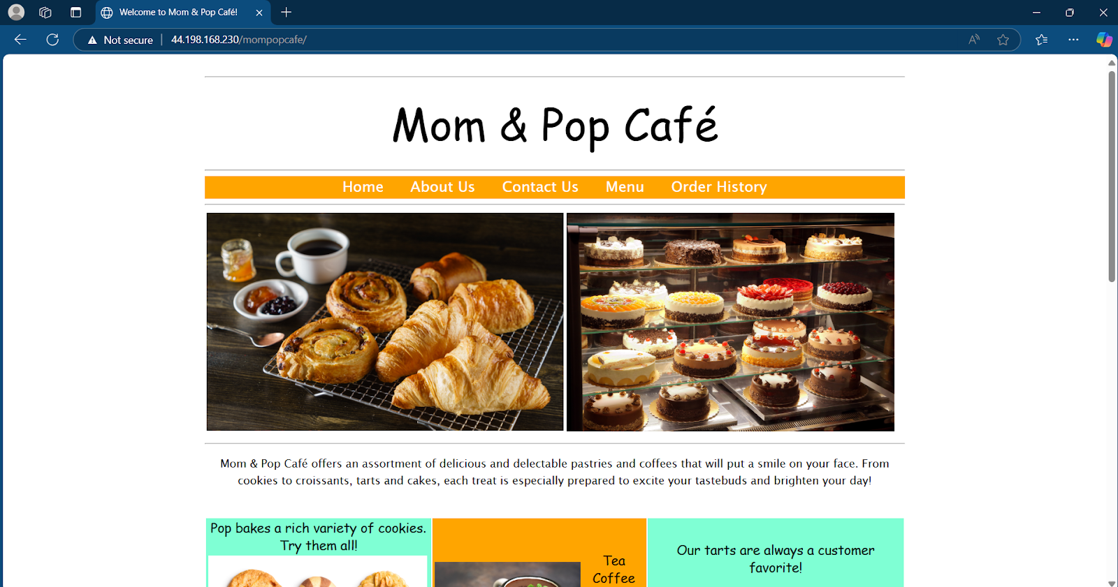
- Paso 5 -
Verificamos la funcionalidad del sitio web nuevo
Utilizamos la IP nuestra en el navegador:
http://44.198.168.230/mompopcafe/

Slide 52
Link del GitHub
https://github.com/Asbiel-Frausto/AvanceDevops.git

